Slide 1

NÁZEV: VY_32_INOVACE_12_CHEMIE
NÁZEV ŠKOLY: ZŠ Školní Stará Boleslav
AUTOR: Jana Valášková
TEMA: Chemické prvky-nekovy : uhlík
ČÍSLO PROJEKTU:cz.1.07/1.4.00/21.0979

Slide 2
Anotace : Úvod nebo shrnutí učiva o uhlíku.
Jazyk : čeština
Očekávaný výstup : Vlastnosti a využití uhlíku. Pojmy čistý uhlík,
technický uhlík, aktivní uhlík.
Druh materiálu : prezentace
Stupeň a typ vzdělávání : ZŠ praktická 2.st.
Věková skupina : 9. roč. /14-15let/

Slide 3
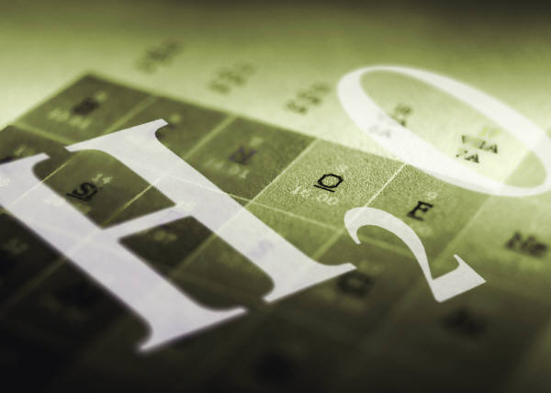
CHEMICKÉ PRVKY
Chemický prvek = látka, která už nejde rozložit
na jednodušší
Voda = kyslík + vodík
to jsou prvky, dál už nejdou dělit
Rozdělení prvků :
A/ KOVY
B/ NEKOVY

Slide 4
NEKOVY

Slide 5

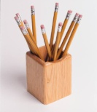
Uhlík
Výskyt čistého uhlíku v přírodě :
  diamant
  tuha
  v palivech – uhlí, ropa, zemní plyn
  Diamant - nejtvrdší přírodní látka
  šperkařství
  nástroje k řezání, broušení a vrtání
  Tuha /grafit /- měkká, dobře vede elektrický proud
  psací potřeby
  součást elektromotorů /vysavač, mixér,../
  v jaderných reaktorech
  Uhlí, ropa, zemní plyn – palivo, výroba chemických surovin

Slide 6
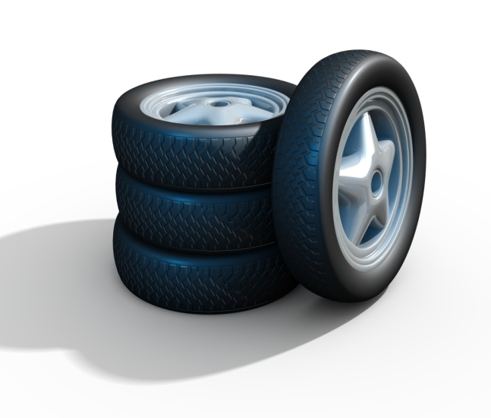
Další využití :
Technický uhlík /saze/ - výroba pneumatik
Aktivní uhlík –„živočišné uhlí“
v lékařství k odstranění škodlivých látek
z trávicího ústrojí

Slide 7
Citace :
http://www.ucebnicechemie.wz.cz/index.php?prvek=uhlik&PHPSESSID=b230f43b589f1c93c87fc295d166f21d, cit.21.1.2012
www.office.microsoft.com

